Slide 1
그랜드 챌린지

Slide 2
Architecture 설계 방향 :
- 단순하게
- Multi-Task
- Joint Learning
VAD:
Denoising
노이즈 감소
Speech enhance
Post Processing
CNN 기반 denoising
Some post processing for VAD
Possibly wide-deep 모델 형태
오디오 클립
- 스테레오 1초 이상
전처리
Spectrogram
MRCG
방향탐지:
0, 20, 40, … , 180, -1
총 11개의 label
loss : MSE
Noise+목소리

Slide 3
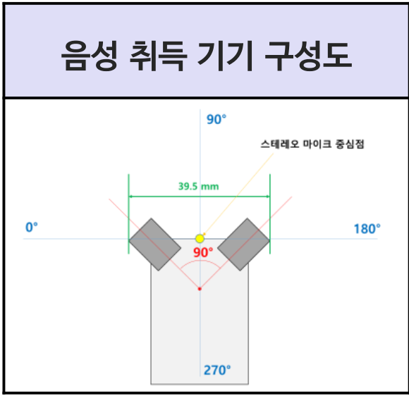
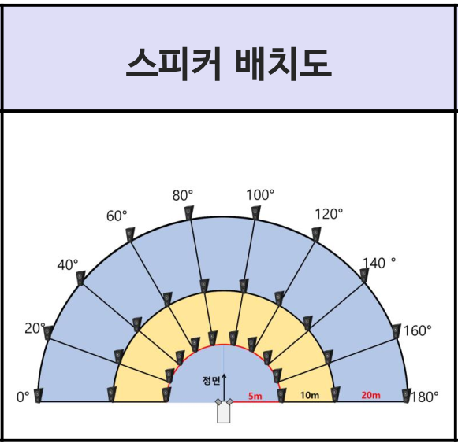
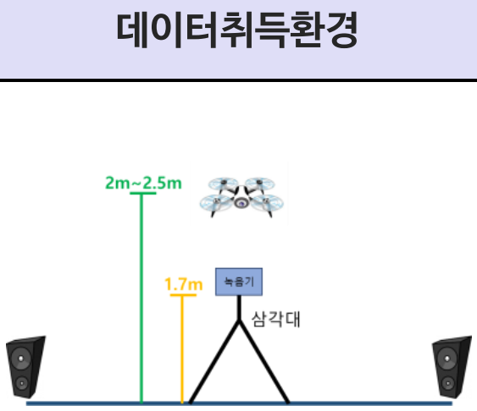

Slide 4
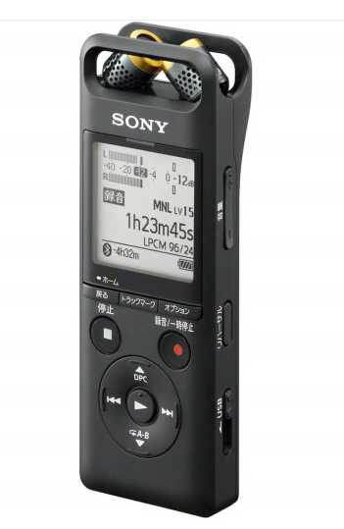
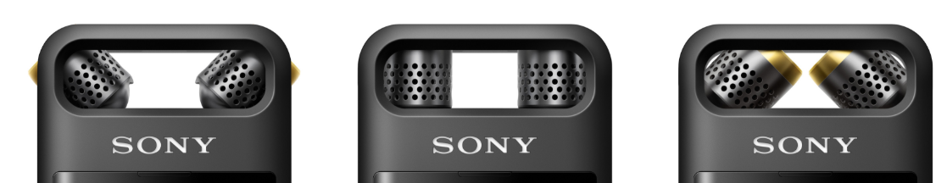
SONY pcm-a10 마이크
두개의 스테레오 마이크 픽업:
여기서는 두 개의 픽업이 모아져 있음
두개의 스테레오 픽업이 90도를 이루며 벌려져 있는 모습 – 오디오 클립이 이 형태로 수집되었음
문제 정의서는 두개의 스테레오 픽업간 거리가 3.95cm라 하지만, 두 개의 mic center 를 기준으로 하면 3cm가 약간 넘을 것 같음 (3.3cm 정도).

Slide 5
Data 고려 사항
오디오 클립 길이는 최소 1초 이상, 최대는 제한 없음 (최대 1분 이내로 예상)
한 오디오 클립에 목소리가 있을 수, 또는 없을 수 있음. 클립내에 목소리가 있을 시 목소리 위치는 가변. 하나의 오디오 클립에 여러 개의 목소리 segment가 있을 수 있음.
여러 구조 요청 utterance (“도와주세요”, “여기에요”) 가 있음. 구조 요청 발화 종류와 그 segment 들의 길이는? 문제 정의서가 알려 주지 않음. 상식적으로 각 발화는 1초 이상은 될 것이라 예상.
VAD (목소리 유/무 식별)이 틀렸을 시 해당 penalty가 몹시 큼 ( 180²). 따라서, 각 오디오 클립에 목소리가 있나, 없나 판별은 거의 다 맞아야 함.
발화가 있을 시 발화 구간(start-end location)을 식별하라는 것이 아니고, 발화가 있고, 없음을 판별하고, 있으면 그 방위각을 추정하라고.
샘플 음향과 spectrogram을 들으면(보면) 마이크가 매우 지향성. 0도 인 경우 left 채널에 강하게 들리는 목소리가 right channel에서는 매우 약하거나 거의 들리지 않음. 발화 방향이 180도 경우도 유사.
두 마이크간 거리가 4cm (or, 3.3cm depending on how one might view the distance). 소리 전파 속도가 343m/s. 따라서, TDOA (Time Difference Of Arrivals)가 가장 클 경우인 0도, 180도 경우에도 그 값이 0.04/340 = 0.00011sec 로 0.11 ms 밖에 되지 않음.

Slide 6
Data Generation : 소리 원본을 이용해 다양한 audio scene (노이즈 추가, reverberation, 스테레요 효과)를 생성하는 것
Two!Ears Auditory Model 1.5 (https://zenodo.org/record/1458420#.XMAuzLczaUk)
- “ Joining Sound Event Detection and Localization Through Spatial Segregation” 사용
- http://docs.twoears.eu/en/1.5/

Slide 7
VAD 설계 :
VAD:
Context Frame 기반 목소리 탐지
동시에 잡음 감소 (잡음 감소와 VAD가 하나의 네트워크)
Multi-task learning
전처리
Spectrogram
MRCG
왜, 전체 오디오 클립을 대상으로 VAD를 하지 않나?
전체 오디오 클립 중에서 목소리가 섞여 있다고 추정되는 부분만을 취득하려는 때문
목소리 부분만을 취득해야 하는 이유 : 목소리로 방향 탐지해야지, 개소리로 방향 탐지하면 안됨.

Slide 8
Multi-task Learning,
Layer Sharing:
2D Conv – 1D Conv - GRU
VAD
…
GCC_PHAT + DL ?
…
MRCG or
Spectrogram
…
잘 구분, clean된 voice segments(frames)
방향탐지
Noise
Suppression
Denoising
Autoencoder

Slide 9
최종적인 답이 목소리 발원의 방향각이기에,
우리가 아는 오디오 데이터 특성을 기반하여, 방향각을 robust하게, 정확히 추정하는 방법으로부터 문제 풀이를 시작하자

Slide 10
○ 일단, Time Delay Estimation 관련해,
우리에게 데이터가 없다. 그런데, audio 학습에는 데이터가 아주 많이 필요하다.
-> 따라서 데이터를 빨리, 많이 만들 방법을 찾아 데이터 확보를 해야 함.
-> 문제의 데이터 생성 방법을 참고해 기본 데이터를 만들고, 다양한 방법 (noise mixing, scaling…) 으로 데이터 augmentation. ( SONY pcm-a10 mic, 스피커, 삼각대, 오픈된 장소 필요 )
두 마이크 픽업간 거리를 D = 3.3cm 로 보고, TDOA가 가장 큰 경우인 0도(or, 180도) 위치에서 발원이 있었다고 할 경우 두 stereo 채널에서 wave가 정확히 match된 완벽한 경우에 TDOA가 가장 클 경우에;
(참고_1: A Comparison of Algorithms of Sound Source Localization Based on Time Delay Estimation)
dt = 0.033/343 = 0.0000962 sec. (즉, left mic에 sound front가 right mic 보다 0.0000962 sec 먼저 도착)
theta = np.arccos((V*dt)/D) in radians, (V=343m/sec )
theta_deg = theta*180/np.pi. 이와 같이 발원 방위각을 구할 수 있다
그러면, 목소리 segment는 짧고, 노이즈 많고, 목소리 작고, 정면에 가까운 80도, 100도 위치의 난해한 발원은 TDOA를 이용해 방향 잘 잡을 수 있을까? 참고_1에 따르면 Time delay estimation에 PHAT (phase transform) 방법이 가장 sharp한 estimation을 보인다고. 하지만 이 논문은 simulated data 이용. 그리고, TDOA 방법을 쓰기 위해서는 각 mic가 지향성이 크지 않아 모든 방향의 소리를 잘 잡아야. 그런데 소니 PCM-10A 마이크는 지향성이 강해… (참고_2: TIME-DOMAIN GCC-PHATSOUND SOURCE LOCALIZATIONFOR SMALL MICROPHONE ARRAYS) github 에는?

Slide 11
VAD (목소리 유/무 식별)이 틀렸을 시 해당 penalty가 몹시 큼 ( 180²). 따라서, 각 오디오 클립에 목소리가 있나, 없나 판별은 거의 다 맞아야 함.
발화가 있을 시 발화 구간(start-end location)을 식별하라는 것이 아니고, 발화가 있고, 없음을 판별하고, 있으면 그 방위각을 추정하라고.
샘플 음향과 spectrogram을 들으면(보면) 마이크가 매우 지향성. 0도 인 경우 left 채널에 강하게 들리는 목소리가 right channel에서는 매우 약하거나 거의 들리지 않음. 발화 방향이 180도 경우도 유사.
두 마이크간 거리가 4cm (or, 3.3cm depending on how one might view the distance). 소리 전파 속도가 343m/s. 따라서, TDOA (Time Difference Of Arrivals)가 가장 클 경우인 0도, 180도 경우에도 그 값이 0.04/340 = 0.00011sec 로 0.11 ms 밖에 되지 않음.

Slide 12
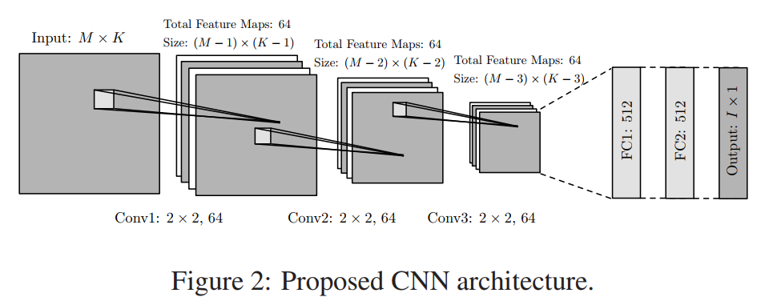
○ BROADBAND DOA ESTIMATION USING CONVOLUTIONAL NEURAL NETWORKS TRAINED WITH NOISE SIGNALS
M mics, K freq bins
One time step
Input : Synthesized signal. Just the Phase part of STFT is used. Each input instace is a time-step (one frame) of the phase part of STFT of the shape : M x K (M : number of mics, K freq bins). So the input does not use contexts before and after the specific time frame.
What is the sampling rate, N-ffts, hoppings? Does not tell
Use Classification scheme to estimate the target azimuth.
Standard CNN. No pooling used.

Slide 13

the final DOA estimate is given by :
Predicted
angle
Input: MxK array for n’th time step
We consider a ULA (Uniform Linear Array) with M = 4 microphones with intermicrophone distance of 3 cm, and the input signals are transformed to the STFT domain using a DFT length of 256, with 50% overlap, resulting in K = 129. To form the classes, we discretize the whole DOA range of a ULA with a 5 degree resolution to get I = 37 DOA classes. What is the SR?

Slide 14
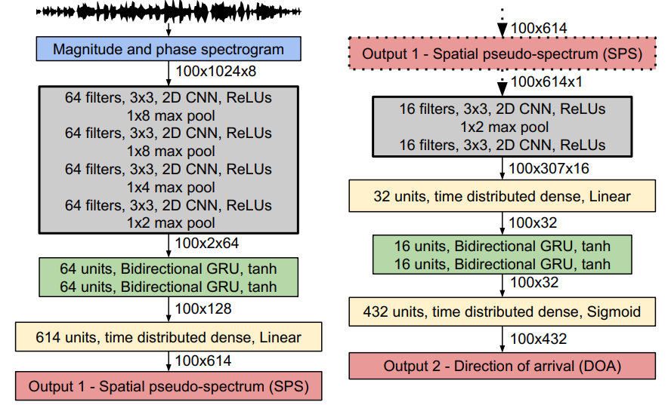
○ Direction of arrival estimation for multiple sound sources using convolutional recurrent neural network – Adavanne et al.
Uses both magnitude and phase component. Spectrograms of the both magnitude and phase
directional microphones additionally encode the DOA information in magnitude differences.
DOA-net : Author’s work. A neural network architecture for direction of arrival estimation of multiple (overlapping) sound sources.
Input : 2 sec fixed, 4 channels/mic, sr=44.1 K.
2048 point DFT(46ms), 1024 hopping (23ms) 50% overlap.
Use 1024 freq bins. Both magnitude and phase.
Use Keras.
Use L=100 window frames. With 23ms hop, so each sample is 2.3 sec long
Data is stacked as L x 1024 x 2C 3-D tensor. (L=100, 1024 freq bins, 2C: for each channel C and both freq and phase per C). Note using keras, the first axis is the temporal axis.
Basically 2 models stacked. SPS model is learned as a regressor and its output is the input to the DOA network. \
In a sense SPS model is like a feature extraction or bottleneck layer.
# 우리 문제에서는 denoising autoencoder가 SPS 역할을 하고, 그 것을 기반으로 DOA를 만들 수 있다. 그럼, autoencoder 부분을 별도로 훈련시키고 그 뒤에 DOA를 붙이나 아니면 End-to-End 또는 hybirid 형태?

Slide 15
○ Sound Event Localization and Detection of Overlapping Sources Using Convolutional Recurrent Neural Networks - Sharath Adavanne 등 (Tuomas Virtanen)
https://github.com/sharathadavanne/seld-net
Convolutional recurrent neural network for joint sound event localization and detection (SELD) of multiple overlapping sound events. Stacks CNN, RNN, and FC layers consecutively (Convolutional LSTM/GRU) 를 사용애 SED.
Inputs : a sequence of consecutive spectrogram time-frames
Outpus : 2 parallel labels. Sound event detection (SED) and localization in 3D space
the sound event detection (SED) is performed as a multi-label classification task on each time-frame producing temporal activity for all the sound event classes. 따라서 각 time-frame들은 모두 SED class label을 지님. 우리 경우엔 sound class가 no_voice, voice 두 경우만 있어 binary classification
Sound Localization is performed by estimating the 3D Cartesian coordinates of the direction-of arrival (DOA) for each sound event class using multi-output regression. The proposed method is able to associate multiple DOAs with respective sound event labels and further track this association with respect to time. The proposed method uses separately the phase and magnitude component of the spectrogram calculated on each audio channel as the feature, thereby avoiding any method- and array-specific feature extraction.
Use context frame approach : T x M/2 x 2C is the shape of the input.
T : The input sequence length, Context frames length. It is fixed to about 1.5 sec.
M : fft size. Varied M by it in the set of [512; 1024; 2048].
C : number of mics(channels). 2 is for the magnitude and phase per mic.
If we change M, the M is also change to keep the input sequence length to stay at 1.5 sec
Number of filters for conv layers are test in the set of [16; 32; 64; 128; 256; 512]

Slide 16
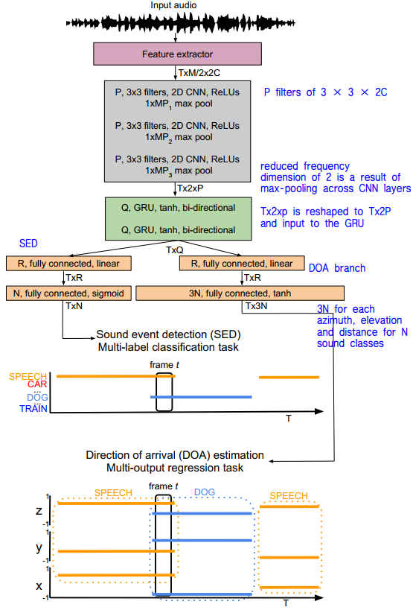
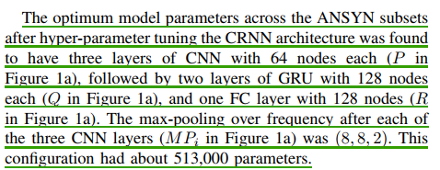
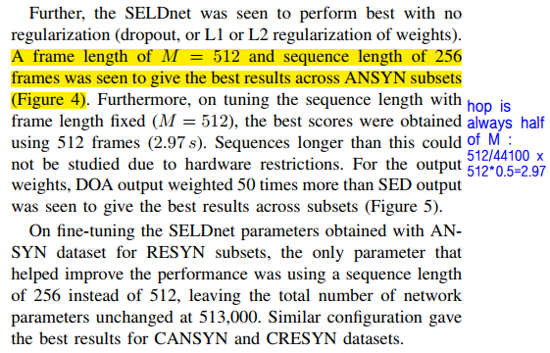


Slide 17
Multi-task & Joint Learning :
http://ruder.io/multi-task/
https://towardsdatascience.com/multitask-learning-teach-your-ai-more-to-make-it-better-dde116c2cd40

Slide 18
방향 탐지
https://github.com/xiongyihui/tdoa/blob/master/gcc_phat.py
https://github.com/pchao6/Sound_Localization_Algorithms

Slide 19
현재 모델

Slide 20
Model based Direction of arrival estimation for multiple sound sources using convolutional recurrent neural network
VAD regression : (0, 1)
sigmoid
DOA regression : (-90, 90) or (-1, 1) using tanh
VAD + DOA :
앞단은 CNN Denoising Autoencoder로 pretrain
Possibly wide-deep CNN 모델 형태
2D CNN + GRU(or 1D CNN)
Some post processing for 최종 azimuth estimation
오디오 클립
- 스테레오 1초 이상
전처리
Spectrogram magnitude and phase
0도
4 channels
20도
Noise+목소리
L, R; mag, phase
40도
classification
오디오 클립 길이가 1초가 안될 경우
.
.
이슈:
Window size? Phase가 DOA 추정에 유용한 정보를 주는 것은 맞는데, 2048-dft 갖고 phase가 충분히 정보를 획득을까? Window size를 0.1초 이상으로 늘이고 (n-fft=8196) hop=2048 정도,로 하면?
Left, right 채널을 별도 2개의 pipeline으로 하지 않고 단일 pipeline으로 했음. 우리도 이 방법으로 테스팅 해 볼만…
논문은 L=100 (2.3초
180도
-1
방향각과 VAD 추정 output이 중복됨 : regression과 classification 동시 사용

